Slide 1
Työkyvyn tuki – Kuntoutuksen kehittäminen Tulevaisuuden sote-keskusohjelmassa
Terttu Piippo, projektisuunnittelija, Pohjois-Pohjanmaan Tulevaisuuden sote-keskus –kehittämishanke, kuntoutuksen kehittämisohjelma Saara Penttilä, projektisuunnittelija, Pohjois-Pohjanmaan Tulevaisuuden sote-keskus –kehittämishanke, kuntoutuksen kehittämisohjelma

Slide 2
Työkyvyn tuen kehittäminen
Tavoitteet:
Työkyvyn tuen toimintamallit selkeytyvät ja yhtenäistyvät.
Sote-keskuksissa toimii työkyvyn tuen tiimi /verkosto.
Monialaisia työkyvyn tuen palveluja tarvitsevan tukena on kokonaisuutta koordinoiva ammattilainen.
Monialainen palvelupolku on asiakkaalle yhtenäinen. Yhteensovitettu kokonaisuus sisältää vaikuttavaksi todetut työkyvyn tuen keinot ja asiakasosallisuuden.
Työkyvyn tuen tarpeen tunnistamisen ja tuen keinojen osaaminen vahvistuu monialaisen toimijaverkoston ammattilaisilla.
Lisätään tuetun työllistymisen menetelmien käyttöä, esim. laatukriteereihin perustuva tuetun työllistymisen työhönvalmennus IPS ( Individual Placement and Support)
Työkyvyn tuen yhteistyö, työkäytännöt, sopiminen ja tiedonkulku tukevat asiakkaan kuntoutumista ja työllistymistä
Monialainen työkyvyn tuen -toiminta on koordinoitua ja johdettua.
Toimintaa kehitetään ja arvioidaan yhteisesti sovituilla tavoilla ja mittareilla.
Toimenpiteet:
Kuvataan työkyvyn tuen palvelupolut ja verkostot yhtenäiseksi kokonaisuudeksi ja täsmennetään eri toimijoiden rooleja yhdessä alueen ammattilaisten kanssa.
Yhteiskehitetään hyvinvointialueelle yhteinen sosiaalisen kuntoutuksen ja kuntouttavan työtoiminnan palvelupolun runko.
Työkyvyn tuen kehittämisen ydintiimi (joka täydentyy), vastaa kokonaisuuden etenemisestä ja tekee kehittämistyötä monialaisen työkyvyn tuen kehittämisverkoston kanssa.
Toimitaan yhteistyössä mm. TYP-verkoston, kuntoutuksen maakunnallisen järjestöverkoston ja työllisyysyhdyspintavalmistelun kanssa.
Tuetun työkyvyn tuen menetelmien (laatukriteereihin perustuva työhön valmennus, IPS) käyttöön ottamiseksi on haettu rahoitusta Kestävän kasvun toisesta valtion avustushausta

Slide 3
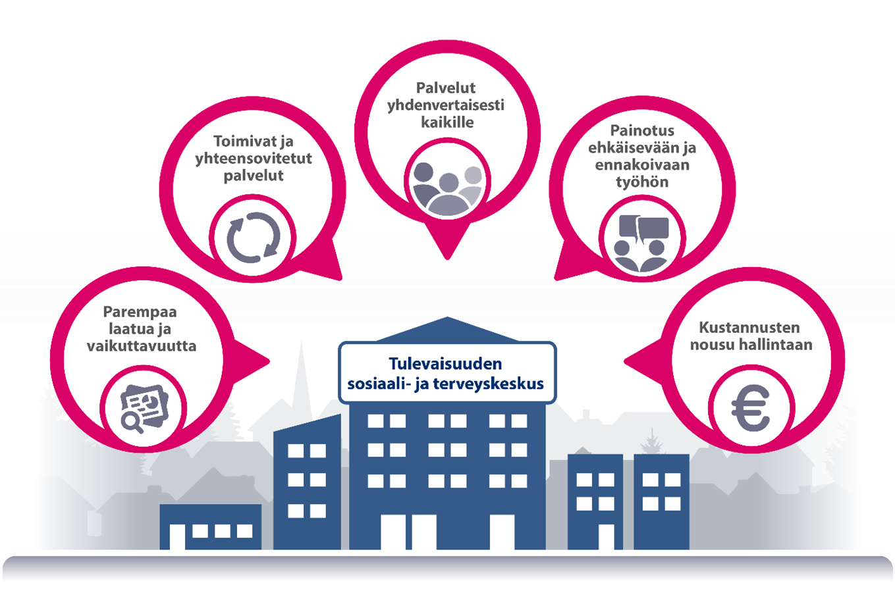
Työkyvyn tuen palvelut ovat osa sote-uudistusta
Työkyvyn tuen palvelut yhdenvertaisesti työikäisille
Yhteensovitetut sosiaali- ja terveyspalvelut
Palvelutarpeiden varhainen tunnistaminen
Ammattilaisten osaamisen vahvistaminen
Työttömien palvelut ja etuudet ja niiden yhteensovittaminen
Lähde: STM

Slide 4
Työkyvyn tuki hyvinvointialueella
<
Hyvinvointialue
Hyvinvointialueen järjestämisvastuulla olevat tehtävät ja resursointi
Työikäisten palvelukokonaisuuden strateginen johtaminen
Sote-keskus
Tuottaa sosiaali- ja terveydenhuollon palvelut
Työkyvyn edistämisen ja tuen palvelukokonaisuuden toimeenpano
Yhteistyöverkosto
Monialainen ja moniammatillinen verkosto tukee työkykyä sekä työllistymistä
STM
Notes:
ALT-teksti: Hyvinvointialueen tulee järjestää ja johtaa työkyvyn tuen palvelut alueensa työttömille ja osatyökykyisille. Johdon tulee huolehtia resursseista ja kirjata työkyvyn tuen palvelukokonaisuuden tavoitteet strategiaansa. Hyvinvointialueen tulee sopia muiden toimijoiden kanssa työkyvyn tuen palveluiden johtamisesta ja järjestämisestä. Palvelukokonaisuutta johdetaan SOTE-keskuksesta, ja palvelut tuotetaan moniammatillisesti ja verkostoituneesti.

Slide 5
TOIMIJAT TYÖLLISYYSYHDYSPINNALLA
HANKKEET
Yhteistyö työllisyyden ja työkyvyn edistämisen hankkeiden kanssa
MUUT TOIMIJAT
esim. Ohjaamot, Jelppi-verkko, Rikosseuraamusviras-to, velkaneuvonta
ELY-KESKUS
Hanke- ja yritysyhteistyö, TE-palvelujen hankintayksikkö v. 2024 saakka
OPPILAITOKSET
oppilaitosyhteistyö
HYVINVOINTIALUE
Sosiaalipalvelut
Terveyspalvelut,
Kuntoutus,
Mielenterveys- ja päihdepalvelut,
Virtuaalinen
sote-keskus
Hyvinvointialueen toiminta käynnistyy 1.1.2023
YRITYKSET
Yritysyhteistyö kuntouttavan työtoiminnan ja osatyökykyisten työllistymisen osalta
KUNNAT JA KUNTAKOKEILU-ALUEET
Työllisyyspalvelut, sivistys- ja nuorisopalvelut, kotoutumispalvelut
30 kuntaa, joista
kuntakokeilussa 3:lla alueella 16 kuntaa
Järjestämisvastuun muutoksia työllisyyspalveluissa v. 2023 ja 2024
TE-TOIMISTO JA TYP-VERKOSTO
TYP-verkoston toiminta jatkuu, TYP-lakia päivitetään
TE-toimistojen tehtävät siirtyvät kunnille v. 2024
Hyvinvointialue mukaan TYP-verkostoon ja TYP -johtoryhmään v.2023
KELA
Työmarkkinatuki
Eläkkeet
Kuntoutustuki
Sairauspäiväraha
Kuntoutus
Vaihtelee kunnittain
TYÖLLISYYSYHDYSPINTA
JÄRJESTÖT JA YHTEISÖT
Kuntouttavaa työtoimintaa tuottavat järjestöt,
muu järjestöjen ja yhteisöjen työ- ja toimintakykyä tukeva toiminta
Paljon hankkeita
Järjestöjen rooli vaihtelee kunnittain

Slide 6
TYÖKYVYN TUEN -MALLI POHJOIS-POHJANMAAN HYVINVOINTIALUEELLA
HYVINVOINTIALUE
Työterveyshuolto
TE-palvelut
/ Kunta- kokeilu
KELA
Kuntien työllisyys-palvelut
Koulutus-palvelut
Yritykset,
Työpaikat
Järjestöt, yhdistykset
SOTE -KESKUS
TYP
Työllistymistä edistävä monialainen yhteispalvelu
Työeläke-vakuuttajat
Tapaturma- ja liikenne-vakuuttajat
Tutkimus-laitokset
Ohjelmat ja hankkeet
Työkyvyn tuen tiimi
-asiakkaan tarpeiden mukaisesti
Asiakaan läheiset
Terveyden ja sairaanhoidon palvelut
Perhe- ja sosiaalipalvelut
Mielenterveys- ja päihdepalvelut
(OYS Psykiatria)
Kuntoutuspalvelut
Asiakas
Asiakasvastaava
Työkyvyn
OSAAMISKESKUS /
Työkyvyn konsultaatiot
Opiskelijaterveydenhuolto
Hyvinvoinnin ja terveyden edistäminen (HYTE)

Slide 7
ALUEELLISET TYÖKYVYN TUEN TIIMIT
Työkyvyn tuen tiimiin kuuluu asiakkaan tarpeen mukaiset ammattilaiset, kuten työkykykoordinaattori, sosiaalityöntekijä, terveyden- /sairaanhoitaja, lääkäri, mielenterveys- ja päihdehoitaja, psykologi, kuntoutusohjaaja, fysioterapeutti, toimintaterapeutti, työterveyshuollon edustaja, työhönvalmentaja, TE-toimiston tai KELA:n asiantuntija, järjestötoimija, asiakaan läheisiä jne.
Tiimissä valitaan asiakasvastaava, joka kulkee asiakaan rinnalla, yhteen sovittaa ja koordinoi asiakkaan palveluja.
Työkyky-koordinaattori/ asiakasvastaava
Lääkäri
Sosiaali-työntekijä
Ratkaisu-asiantuntija KELA
Työkyvyn tuen tarpeen arviointi, palvelu-suunnitelma
Terveyden-huollon työntekijä
TE-asian-tuntija
Asiakkaan läheinen/
tukihenkilö
Asiakas

Slide 8
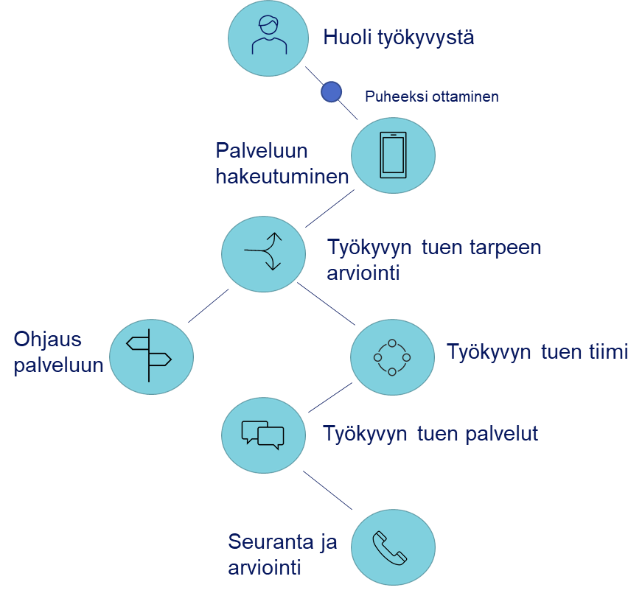
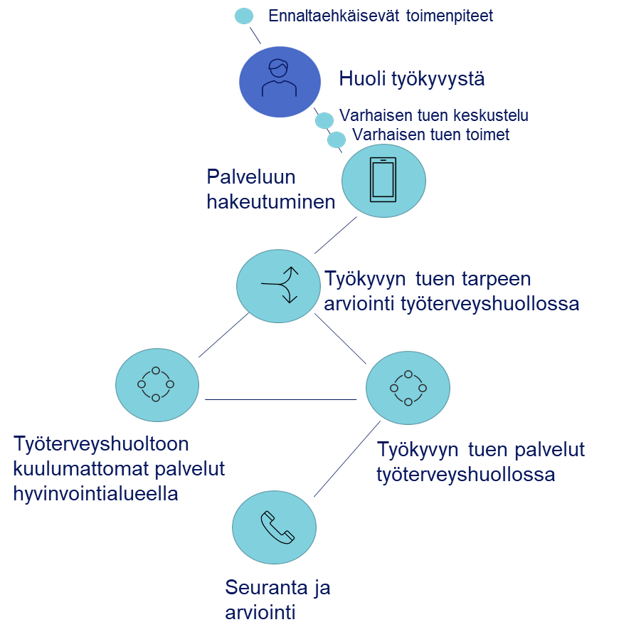
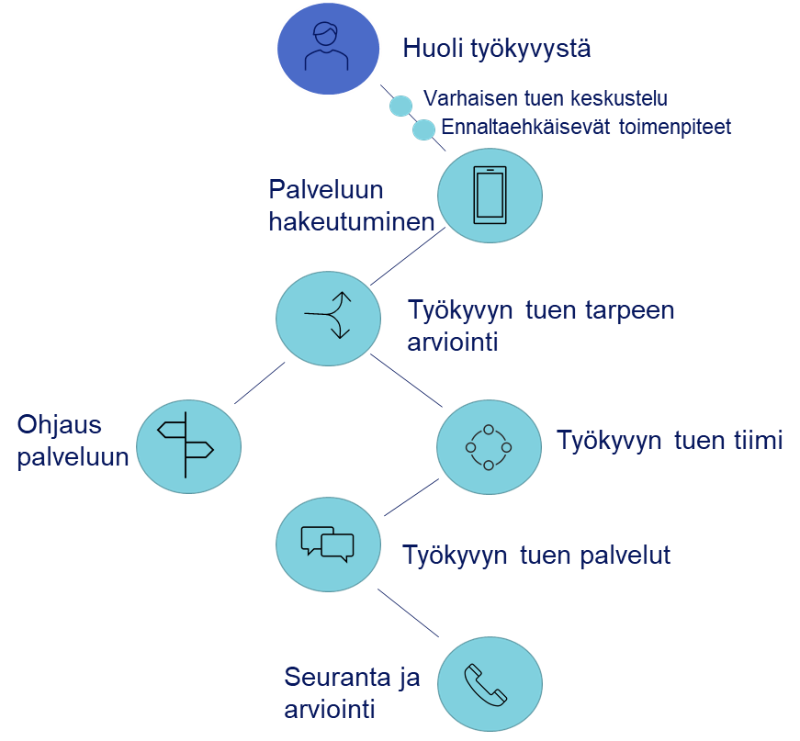
Geneeriset työkyvyn tuen palvelupolut kehitteillä
Työttömän palvelupolku
Työssä käyvän palvelupolku, ei työterveyshuoltoa
Työssä käyvän palvelupolku, työterveyshuollon asiakas

Slide 9
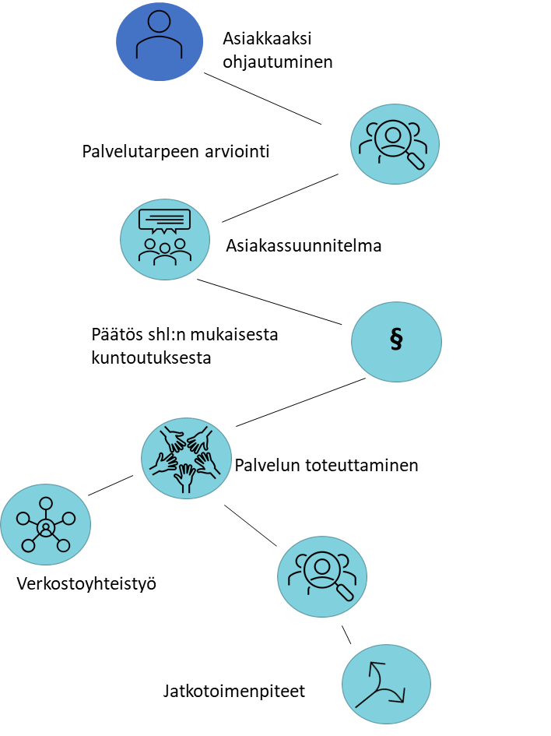
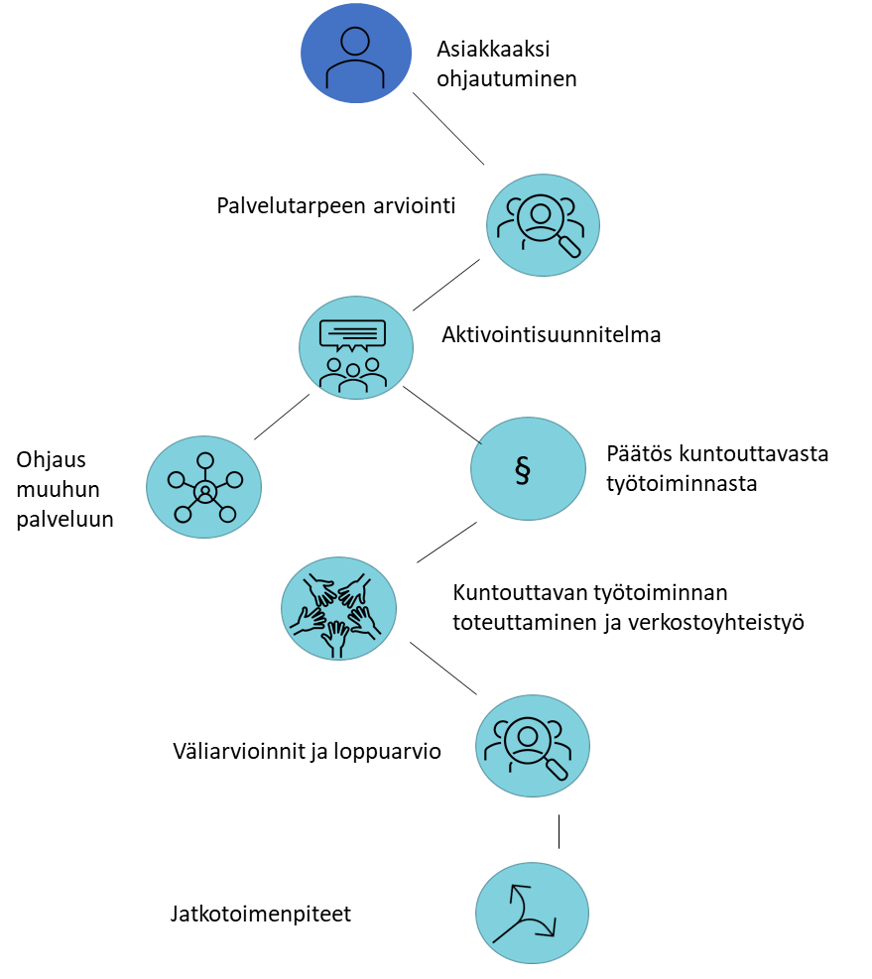
Sosiaalisen kuntoutuksen ja kuntouttavan työtoiminnan palvelupolut kehitteillä (projektisuunnittelija, sosiaalityöntekijä Merja Aunola)
Sosiaalisen kuntoutuksen palvelupolku
Kuntouttavan työtoiminnan palvelupolku

Slide 10
Työkyvyn tuen mallin rakentaminen
Työkyvyn tuen tiimi: työkyvyn tuen mallia on kehitetty Tulevaisuuden sote-keskus -hankkeessa työkyvyn tuen monialaisessa kehittämistiimissä, jossa on jäseniä eri kehittämisohjelmista, Työterveyslaitokselta, THL:ltä, Kelalta, TYP –verkostosta ja työkyky -hankkeesta/työllisyyspalvelusta.
Webinaarit: vuonna 2022 on järjestetty seitsemän Työkyvyn tuki Pohjois-Pohjanmaalla -webinaaria (yhteensä 920 osallistujaa) eri työkyvyn tuen teemoista. Webinaareissa on ollut puheenvuoroja mm. STM:stä, TEM:stä, THL:stä, Työterveyslaitokselta, Valtion ravitsemusneuvottelukunnasta, kuntien työllisyyspalveluista ja nuorisopalveluista, oppilaitoksista, työterveyshuollosta, Työkykyohjelman ja kuntien työllisyyshankkeista. Kahdeksas webinaari järjestetään 29.11, jossa puheenvuorot mm. hyvinvointialueelta, KELA:lta ja TE –toimistosta sekä TYP -verkostosta. Webinaareissa osallistuja ovat osallistuneet työpajaosuuksissa työkvyn tuen mallin kehittämiseen.
Sisällön kehittäminen yhteistyössä työllisyysyhdyspinta -valmistelun kanssa: sisältöä on kehitetty saman aikaisesti työllisyysyhdyspinta –valmistelun kanssa osana monialaista kuntoutusta, yhdessä eri kehittämisohjelmien toimijoiden kanssa.
Työkyvyn tuen pilotti: työkyvyn tuen pilotti on toteutettu yhden alueen kunnan ja sote –toimijoiden kanssa. Pilotista saatuja kokemuksia ja tuloksia hyödynnetään työkyvyn tuen mallissa.

Slide 11
Jatkosuunnitelmat
Työkyvyn tuen malli ja palvelupolut kuvataan Innokylään joulukuun 2022 aikana
Alueelle on haettu rahoitusta Kestävän kasvun toisesta valtionavustushausta Työkykyohjelman ja IPS:n laajennukseen.
Tulevaisuuden sote-keskus –hankkeessa on varattu resurssia työkyvyn tuen jatkokehittämiseen.

